Slide 2
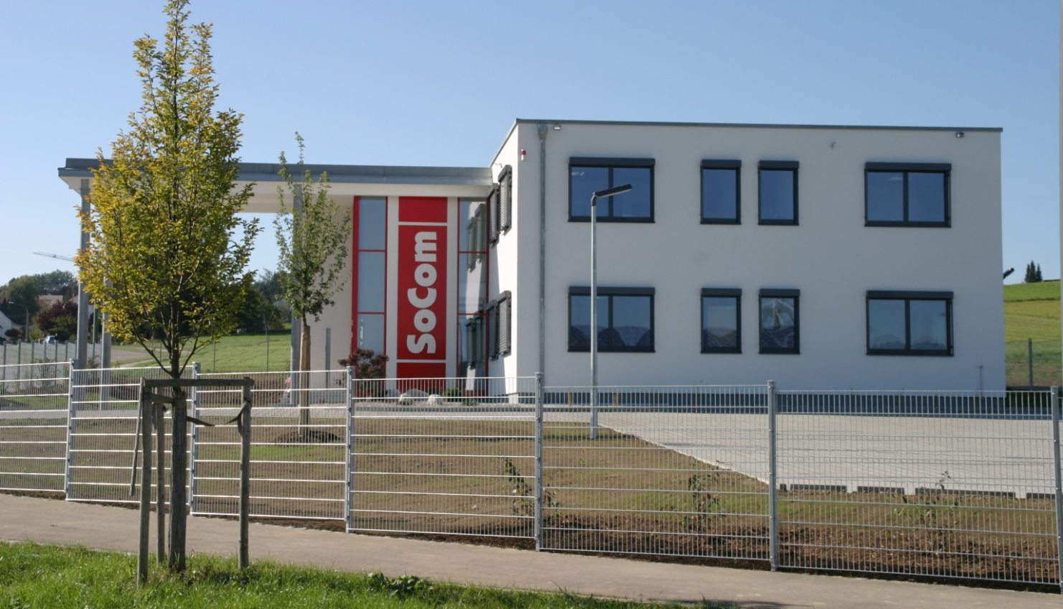
SoCom Scandinavia
Grunnlagt 1992
Ledelse Forretningen drives av eierne Wolfgang Faist og Peter Turek
Ansatte Totalt 24 st, hvorav 9 st på Utvikling och 9 st på Kundesupport
Hovedkvarter Krumbach (Tyskland), Niederraunau Industriområde Nye kontorbyggningen sto klar 2011

Slide 3
SoCom Scandinavia
Utvikler programvare utelukkende for vaskeri industrien
Telefon og online support på engelsk, svensk, italiensk og tysk
Over 300 kunder i DE, AT, CH, SE, NO, NL, BE CZ, LU, HU
Mest brukte programvaren for vaskerier i Tyskland
Programmet er installert over hele Europa siden 2010

Slide 4
TIKOS Modulbasert programvare
Modulbasert struktur
Flerspråklig program
Opptil 255 forretninger kan administreres
Programvaredokumentation via håndbøker og integrert online hjelp
Over 350 standardrapporter og evalueringer i kjente format (f eks Excel, csv, jpg)
Data kan exporteres i de vanligste formaten (f eks Excel, csv)
Internet portal for arbeidstøy, flattøy, Sykehusmaterialer, Sykehjemsvask
Mobil data innspill til ulike moduler
Berøringskjerm-, surfeplate- og Smartphone applikationer
Grensesnitt till mange eksterne system og applikationer (økonomi, regnskap, elektroniske vekter, sorteringssystem, plagghåndteringssystem m.m.)

Slide 5
TIKOS Grensesnitte til ulike maskinvarer
Elektroniske vekter (slik Rhewa, Mettler, Soehnle, …)
RFID-chip (t ex Datamars, Siemens, ThermoTex, …)
Strekkode/matrix-scanner (USB, RS232, IP, tangentbord simulering)
Alle etikettskriver system (f eks ThermoTex, Thermopatch, rs-labels, …)
Sorteringssystem (f eks Kannegiesser, Jensen, DVT, …)
Plagghåndteringssystem (f eks Kannegiesser, Metalprogetti, UNIMAT®, …)
Steriliseringssystem (f eks MMM, Maquet, Lautenschläger, …)
Paternoster lagersystem (f eks Kardex, Hänel, …)
Sorterings Paternostersystem (f eks Technico, Kardex, Hänel, …)
Sorteringshyller (f eks ThermoTex, Kirnbauer, rs, Gera-Ident, …)
Sorteringskaruseller (f eks Technico, Metalprogetti, …)
Merkingssystem for enslig- eller permanent merking (f eks Polymark, ThermoTex, Thermopatch, …)

Slide 6
TIKOS Grensesnitt till tredjemann programvare system
Virksomhetssystem (f.eks SAP, Navision, …)
Regnskap (f.eks DATEV, sage, Lexware, VISMA, …)
Externe tekstil leasing system (f eks Blycolin, Kruppert, Admiral, …)
Samvirkeforetak (e.g. Hogast, …)
Standard faktura eksportsystem (feks EDIFACT, VR-Factorem, …)
Microsoft Office produkter (f eks Excel, Word, …)
Dataimport fra ulike tredjemanns programvare

Slide 7
Referanser

Slide 8
Partner

Slide 9
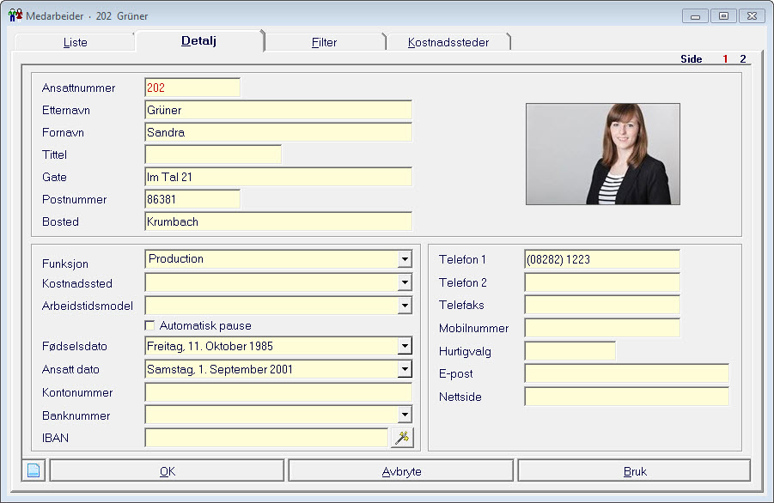
TIKOS Basisprogram
Basisprogram
Allment
Kontakter
Ordrebehandling
Fakturering
Beboertøy
Arbeidsklær
OP-forsyning
Kompresjonsströmper
Flattøy
Sykehjemsgods
Veiing
Container forvaltning
Entrématter
Håndkle automater
Lagerhåndtering
Turplanlegging
Turplan optimalisering
Mobil turplanlegging
Basisprogrammet gir fulle administrative data. Individuelt spesifiserte rettigheter kan gis til ulike brukergrupper gjennom brukerkontoer

Slide 10
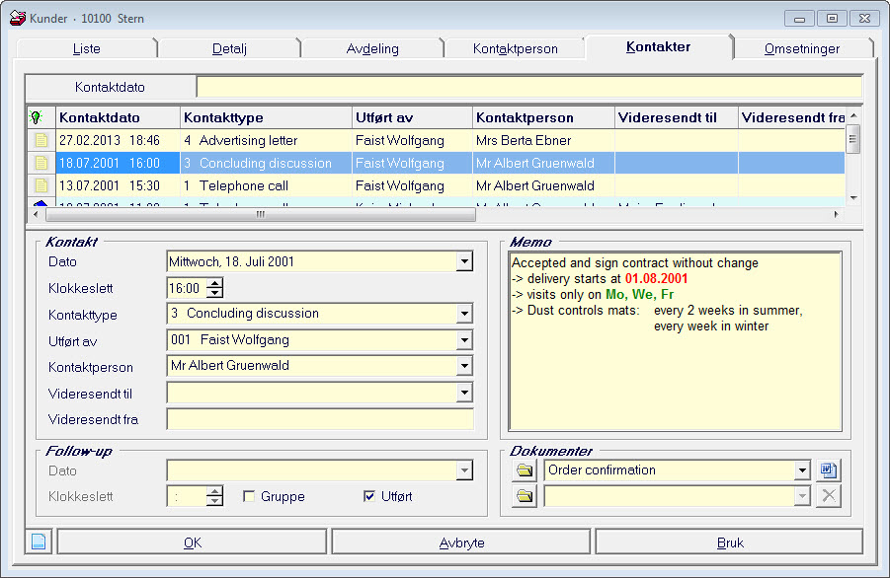
TIKOS Basisprogram
Basisprogram
Allment
Kontakter
Ordrebehandling
Fakturering
Beboertøy
Arbeidsklær
OP-forsyning
Kompresjonsstrømper
Flattøy
Sykehjemsgods
Veiing
Container forvaltning
Entrématter
Håndkle automater
Lagerhåndtering
Turplanlegging
Turplan optimalisering
Mobil turplanlegging
Integrert kontaktstyring av klienter med overvåkings og oversendelses funksjoner. Evne til å skrive brev, tilbud, etc. ved hjelp av ferdige maler som er opprettet for kontaktpersonene.

Slide 11
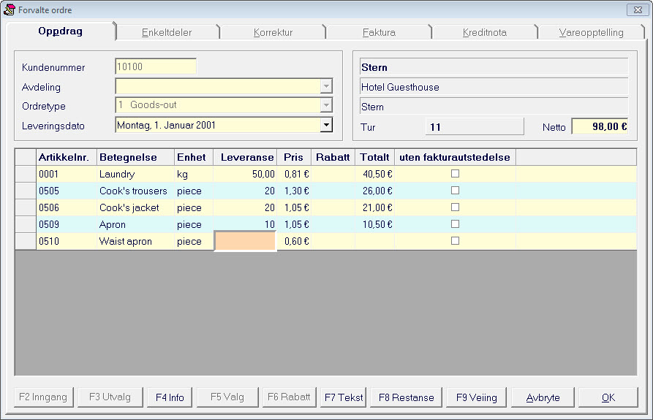
TIKOS Basisprogram
Basisprogram
Allment
Kontakter
Ordrebehandling
Fakturering
Beboertøy
Arbeidsklær
OP-forsyning
Kompresjonsstrømper
Flattøy
Sykehjemsgods
Veiing
Container forvaltning
Entrématter
Håndkle automater
Lagerhåndtering
Turplanlegging
Turplan optimalisering
Mobil turplanlegging
Komplett ordrestyring med egen design på utskrifter.

Slide 12
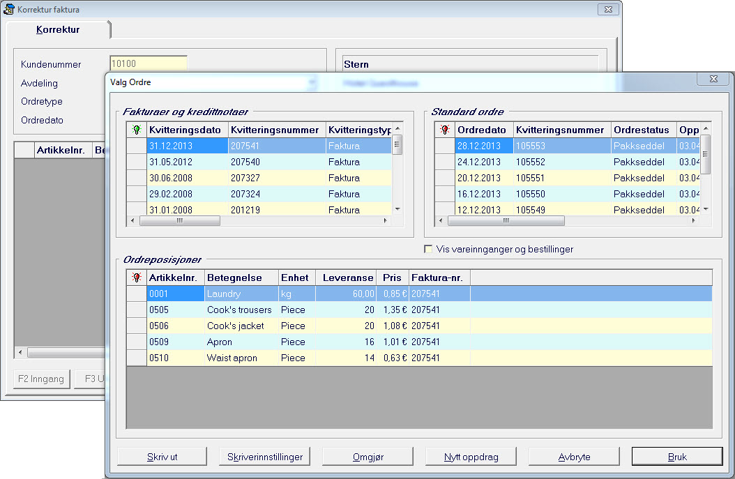
TIKOS Fakturering
Basisprogram
Fakturering
Beboertøy
Arbeidsklær
OP-forsyning
Kompresjonsstrømper
Flattøy
Sykehjemsgods
Veiing
Container forvaltning
Entrématter
Håndkle automater
Lagerhåndtering
Turplanlegging
Turplan optimalisering
Mobil turplanlegging
Alle fakturaer og kreditnota blir automatisk lagret som PDF-filer og sortert I datorekkefølge.

Slide 13
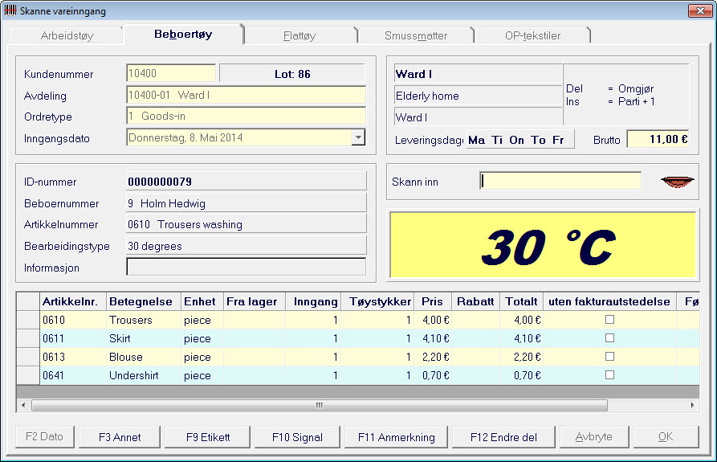
TIKOS Beboertøy
Basisprogram
Fakturering
Beboertøy
Arbeidsklær
OP-forsyning
Kompresjonsstrømper
Flattøy
Sykehjemsgods
Veiing
Container forvaltning
Entrématter
Håndkle automater
Lagerhåndtering
Turplanlegging
Turplan optimalisering
Mobil turplanlegging
Individuell merking av beboertøy på sykehjem kan gjøres via strekkode, matrixkode eller chip. Sykehjem og institusjoner kan bli fakturert hver for seg.

Slide 14
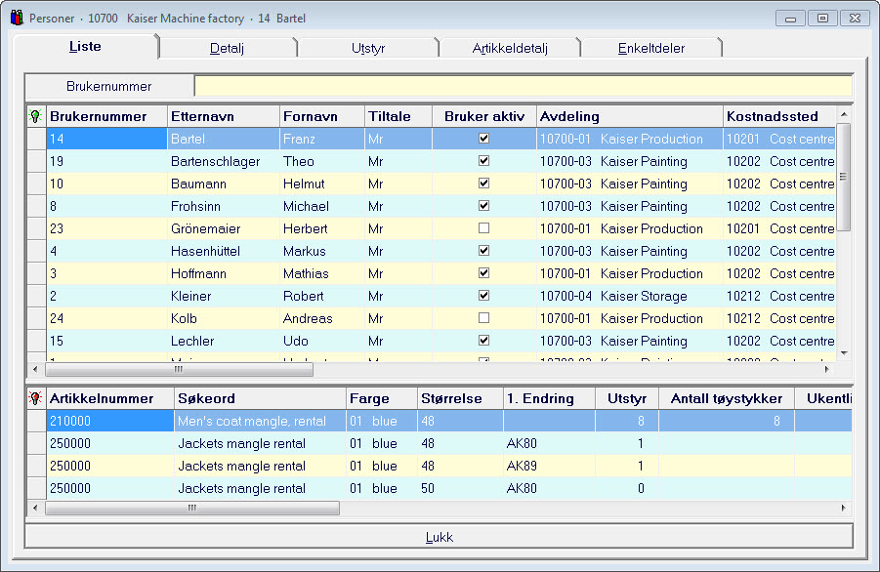
TIKOS Arbeidsklær
Basisprogram
Fakturering
Beboertøy
Arbeidsklær
OP-forsyning
Kompresjonsstrømper
Flattøy
Sykehjemsgods
Veiing
Container forvaltning
Entrématter
Håndkle automater
Lagerhåndtering
Turplanlegging
Turplan optimalisering
Mobil turplanlegging
Arbeidsklær kan enten være tilordnet en enkelt bruker eller sirkulere som pool tøy. Etikettskriver programmet inkludert kan tilpasses alle standard skrivere tilgjengelig på markedet.

Slide 15
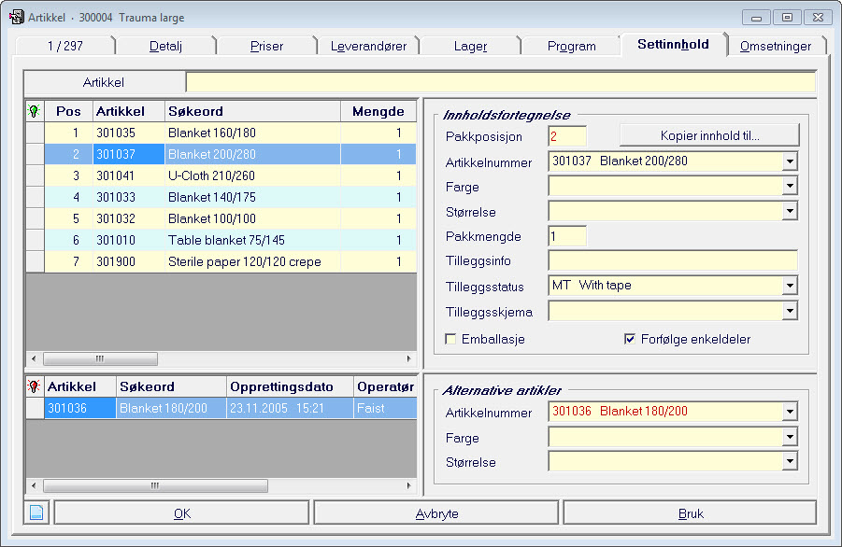
TIKOS OP-forsyning
Basisprogram
Fakturering
Beboertøy
Arbeidsklær
OP-forsyning
Kompresjonsstrømper
Flattøy
Sykehjemsgods
Veiing
Container forvaltning
Entrématter
Håndkle automater
Lagerhåndtering
Turplanlegging
Turplan optimalisering
Mobil turplanlegging
Denne modulen bekrefter og dokumenterer kirurgiske stoffer og kompresjonsstrømpe håndtering.

Slide 16
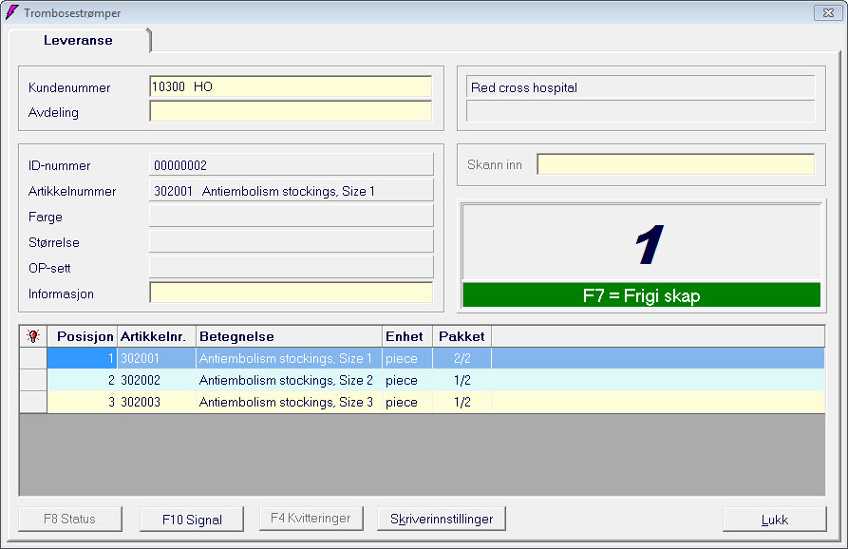
TIKOS Kompresjonsstrømper
Basisprogram
Fakturering
Beboertøy
Arbeidsklær
OP-forsyning
Kompresjonsstrømper
Flattøy
Sykehjemsgods
Veiing
Container forvaltning
Entrématter
Håndkle automater
Lagerhåndtering
Turplanlegging
Turplan optimalisering
Mobil turplanlegging
Sortering av kompresjonsstrømper i forskjellige størrelser samles sammen i komplette sett i hyller.

Slide 17
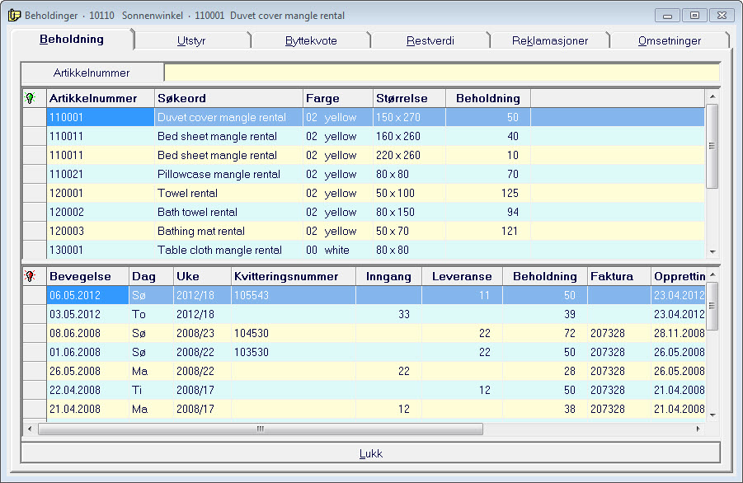
TIKOS Flattøy
Basisprogram
Fakturering
Beboertøy
Arbeidsklær
OP-forsyning
Kompresjonsstrømper
Flattøy
Sykehjemsgods
Veiing
Container forvaltning
Entrématter
Håndkle automater
Lagerhåndtering
Turplanlegging
Turplan optimalisering
Mobil turplanlegging
Denne modulen håndterer lagerstyring og fakturering av flattøy artikler. Tallrike og ulike utleiesystem kan brukes til å møte ulike kunders behov.

Slide 18
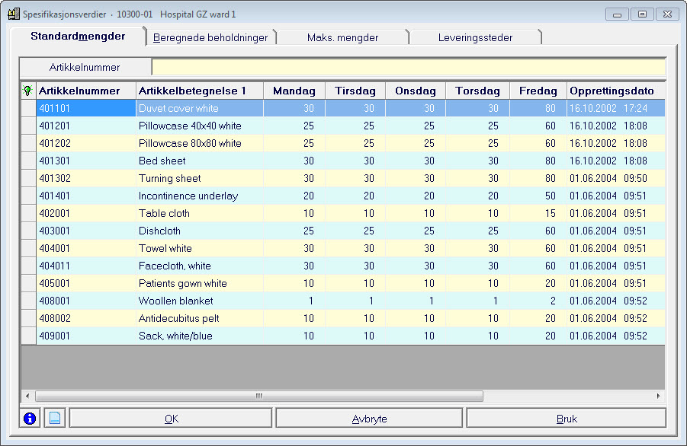
TIKOS Sykehjemsgods
Basisprogram
Fakturering
Beboertøy
Arbeidsklær
OP-forsyning
Kompresjonsstrømper
Flattøy
Sykehjemsgods
Veiing
Container forvaltning
Entrématter
Håndkle automater
Lagerhåndtering
Turplanlegging
Turplan optimalisering
Mobil turplanlegging
Mobile data kan legges inn via håndholdte skannere eller berøringsskjermer lokalt
fra hver helseavdeling. Data som består av ex lager tilgjengelighet eller mulighet
for å ange antall man vil bestille.

Slide 19
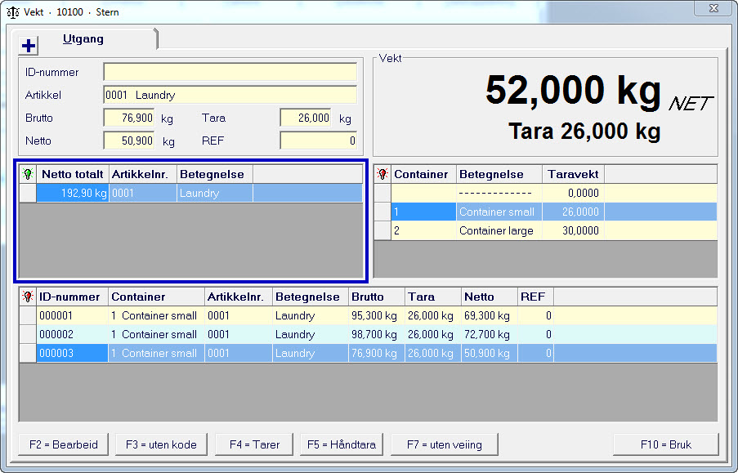
TIKOS Veiing
Basisprogram
Fakturering
Beboertøy
Arbeidsklær
OP-forsyning
Kompresjonsstrømper
Flattøy
Sykehjemsgods
Veiing
Container forvaltning
Entrématter
Håndkle automater
Lagerhåndtering
Turplanlegging
Turplan optimalisering
Mobil turplanlegging
Elektroniske vekter fra forskjellige produsenter kan knyttes til Tikos systemet og
overføre data.

Slide 20
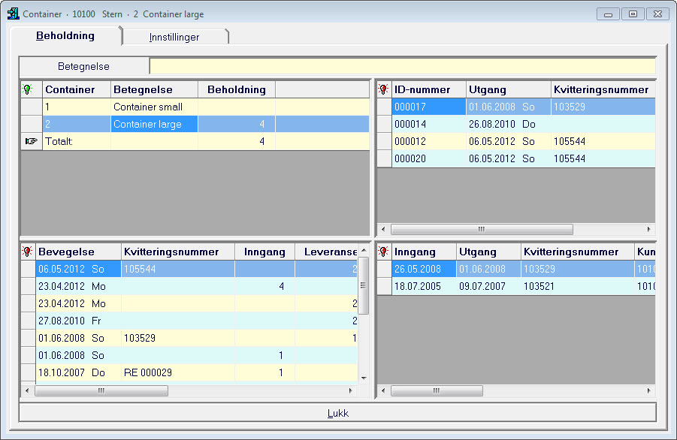
TIKOS Container forvaltning
Basisprogram
Fakturering
Beboertøy
Arbeidsklær
OP-forsyning
Kompresjonsstrømper
Flattøy
Sykehjemsgods
Veiing
Container forvaltning
Entrématter
Håndkle automater
Lagerhåndtering
Turplanlegging
Turplan optimalisering
Mobil turplanlegging
Full kontroll på container bevegelser til og fra kunden. Byr på en rekke måter å ta betalt for containere.

Slide 21
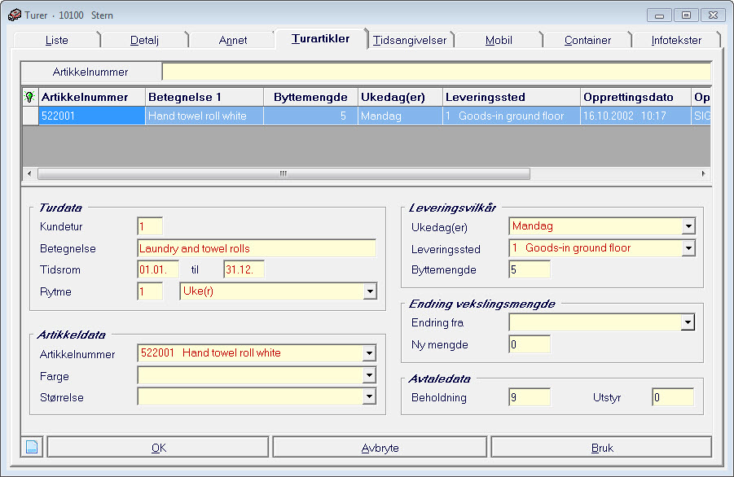
TIKOS Entrémattor
Basisprogram
Fakturering
Beboertøy
Arbeidsklær
OP-forsyning
Kompresjonsstrømper
Flattøy
Sykehjemsgods
Veiing
Container forvaltning
Entrématter
Håndkle automater
Lagerhåndtering
Turplanlegging
Turplan optimalisering
Mobil turplanlegging
Automatisk bytte av entrématter er lagt ut der ulike former for fakturering kan
brukes.

Slide 22
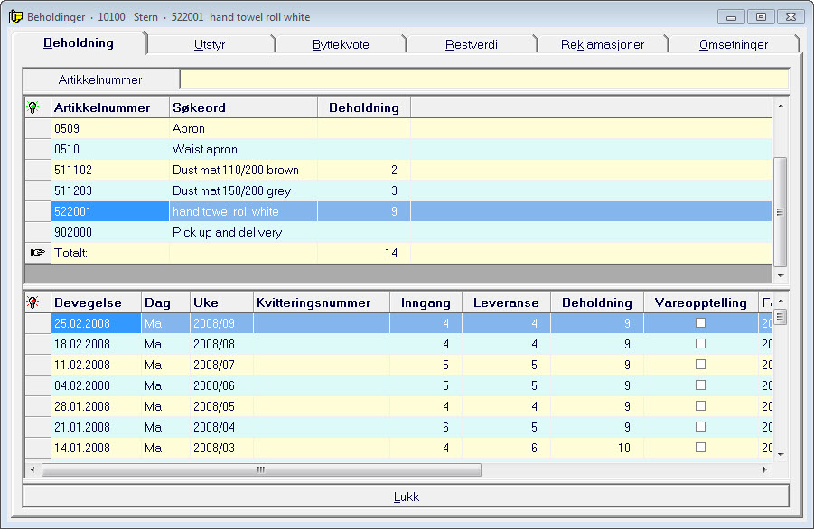
TIKOS Håndkleautomat
Basisprogram
Fakturering
Beboertøy
Arbeidsklær
OP-forsyning
Kompresjonsstrømper
Flattøy
Sykehjemsgods
Veiing
Container forvaltning
Entrématter
Håndkle automat
Lagerhåndtering
Turplanlegging
Turplan optimalisering
Mobil turplanlegging
Håndkle automater og rullebytte håndtering gjennom denne modulen.

Slide 23
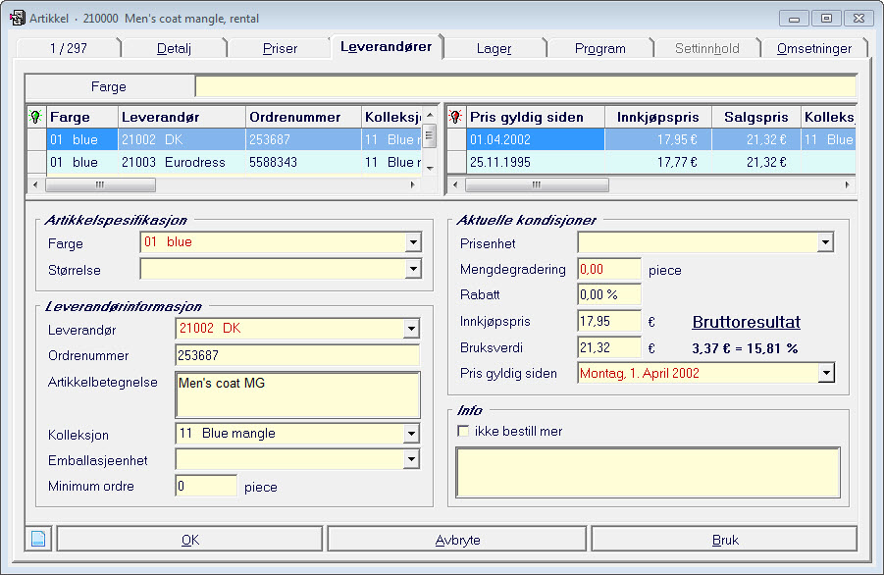
TIKOS Lagerhåndtering
Basisprogram
Fakturering
Beboertøy
Arbeidsklær
OP-forsyning
Kompresjonsstrømper
Flattøy
Sykehjemsgods
Veiing
Container forvaltning
Entrématter
Håndkle automat
Lagerhåndtering
Turplanlegging
Turplan optimalisering
Mobil turplanlegging
Flere leverandører kan bli lagt ut for hver artikkel med ulike bestillingsvilkår. Via ordresystem, kan en ordre opprettes og skrives ut. Forslag ordre er gitt basert forhåndsinnstilte minimums-og maksimumsmengder, som kan defineres for hver
artikkel.

Slide 24
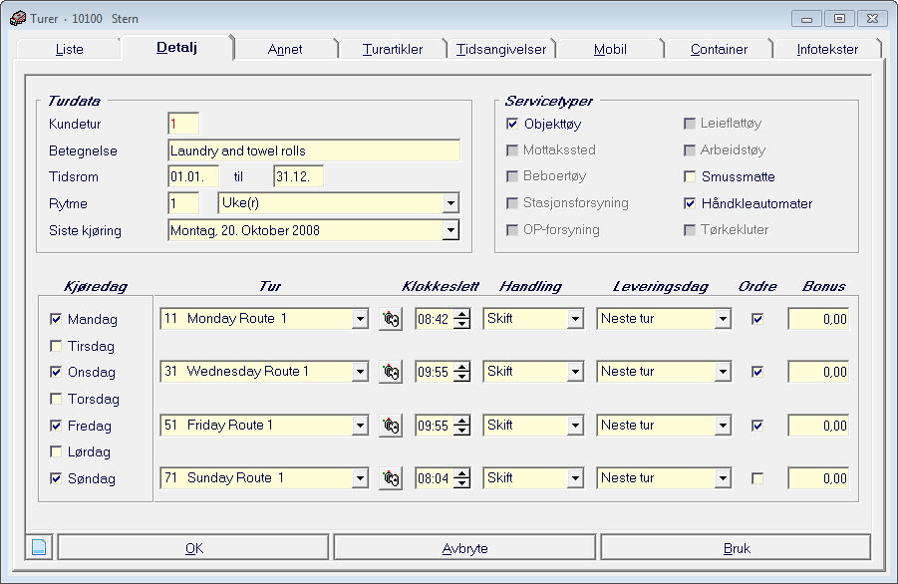
TIKOS Turplanlegging
Basisprogram
Fakturering
Beboertøy
Arbeidsklær
OP-forsyning
Kompresjonsstrømper
Flattøy
Sykehjemsgods
Veiing
Container forvaltning
Entrématter
Håndkle automat
Lagerhåndtering
Turplanlegging
Allment
Planering
Status
Turplan optimalisering
Mobil turplanlegging
I turplanlegging, kan du opprette og administrere turer med en rekke muligheter.

Slide 25
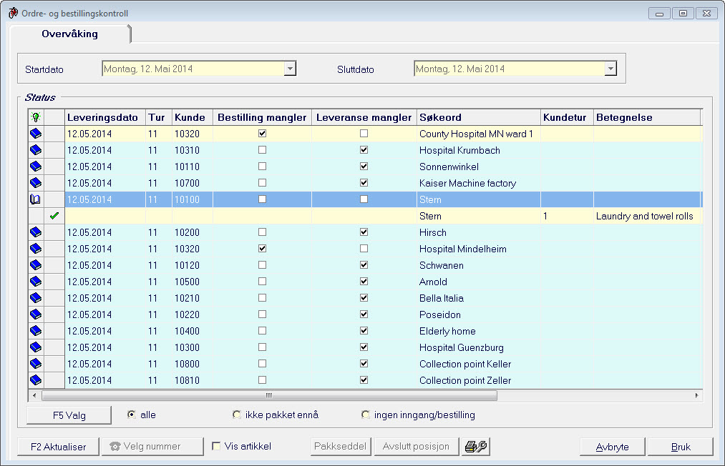
TIKOS Turplanlegging
Basisprogram
Fakturering
Beboertøy
Arbeidsklær
OP-forsyning
Kompresjonsstrømper
Flattøy
Sykehjemsgods
Veiing
Container forvaltning
Entrématter
Håndkle automat
Lagerhåndtering
Turplanlegging
Allment
Planlegging
Status
Turplan optimalisering
Mobil turplanlegging
Man kan styre og planlegge ordrebehandling med forvalgte tidsbegrensninger for når ordren vil være klar. Gir en utmerket oversikt og kontroll over status for vask-in, orden, og vask-ut.

Slide 26
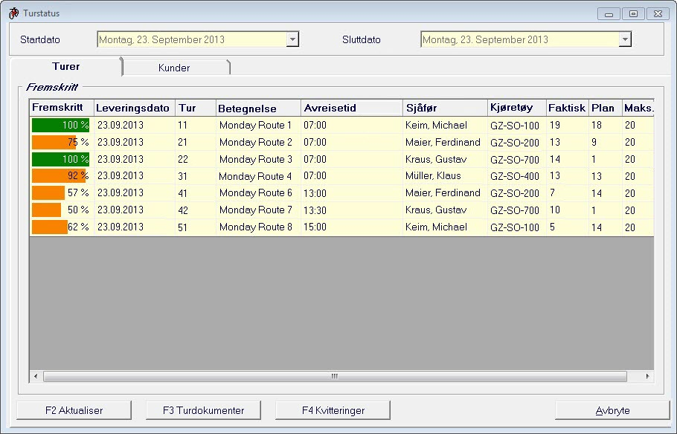
TIKOS Turplanlegging
Basisprogram
Fakturering
Beboertøy
Arbeidsklær
OP-forsyning
Kompresjonsstrømper
Flattøy
Sykehjemsgods
Veiing
Container forvaltning
Entrématter
Håndkle automat
Lagerhåndtering
Turplanlegging
Allment
Planering
Status
Turplan optimalisering
Mobil turplanlegging
Oversikt over status på turer, og hvor mange vognene er pakket.

Slide 27
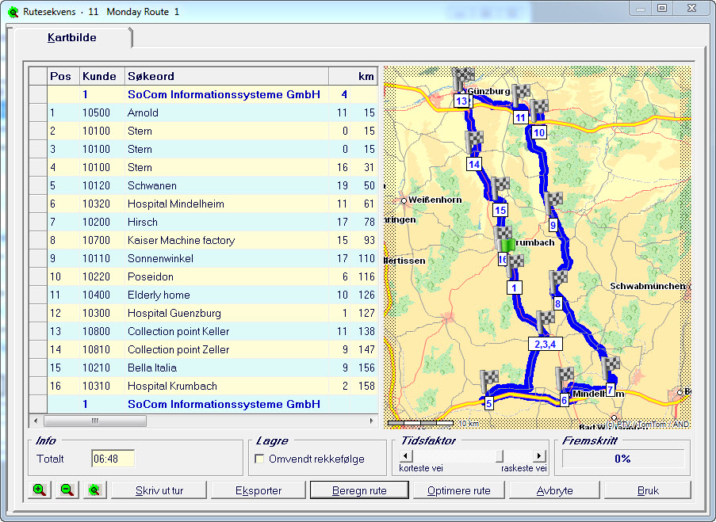
TIKOS Turplan optimalisering
Basisprogram
Fakturering
Beboertøy
Arbeidsklær
OP-forsyning
Kompresjonsstrømper
Flattøy
Sykehjemsgods
Veiing
Container forvaltning
Entrématter
Håndkle automat
Lagerhåndtering
Turplanlegging
Turplan optimalisering
Mobil turplanlegging
Med turplanleggings optimaliseringen kan turerne bli skapt med den korteste eller mest tidsbesparende veien. Systemet foreslår basert på hvilke turer som finnes vilken er turen som er mest lønnsom for vaskeriet å legge til en ny kunde på.

Slide 28
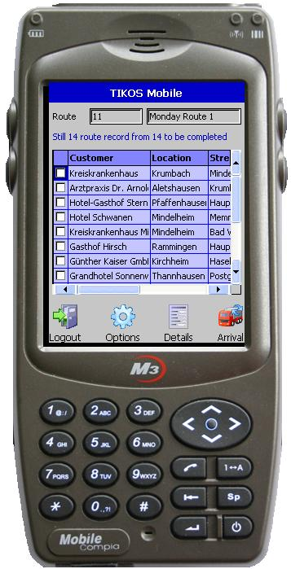
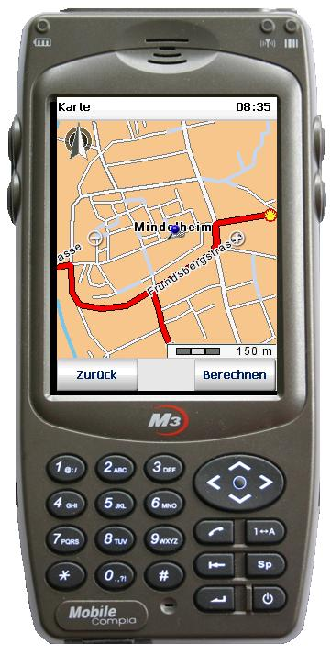
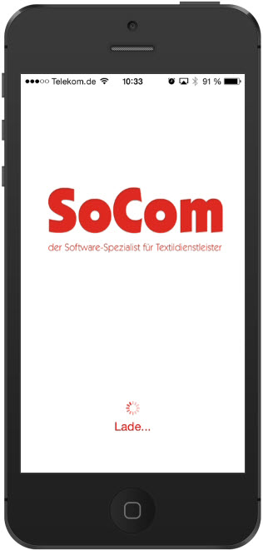
TIKOS Mobil turplanlegging
Basisprogram
Fakturering
Beboertøy
Arbeidsklær
OP-forsyning
Kompresjonsstrømper
Flattøy
Sykehjemsgods
Veiing
Container forvaltning
Entrématter
Håndkle automat
Lagerhåndtering
Turplanlegging
Turplan optimalisering
Mobil turplanlegging
Med mobil planlegging kan vogner skannes av sjåføren når han laster og losser på hos kunden. Hvis kunden ringer kan han få nøyaktig tidspunkt når sjåføren losset og hvis antallet stemmer med det som ble lastet fra vaskeriet.

Slide 29
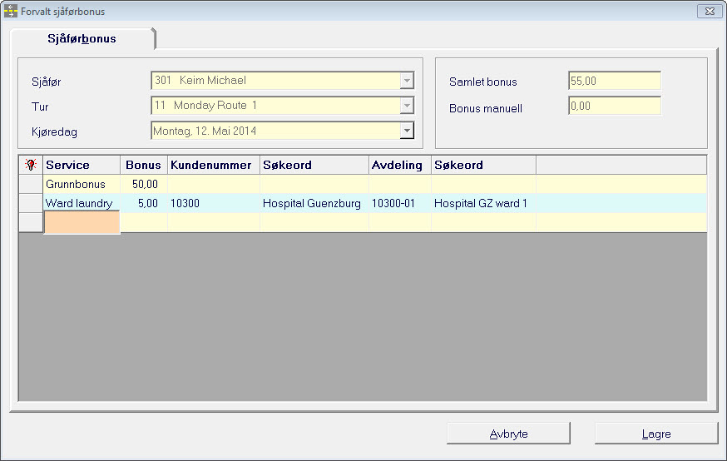
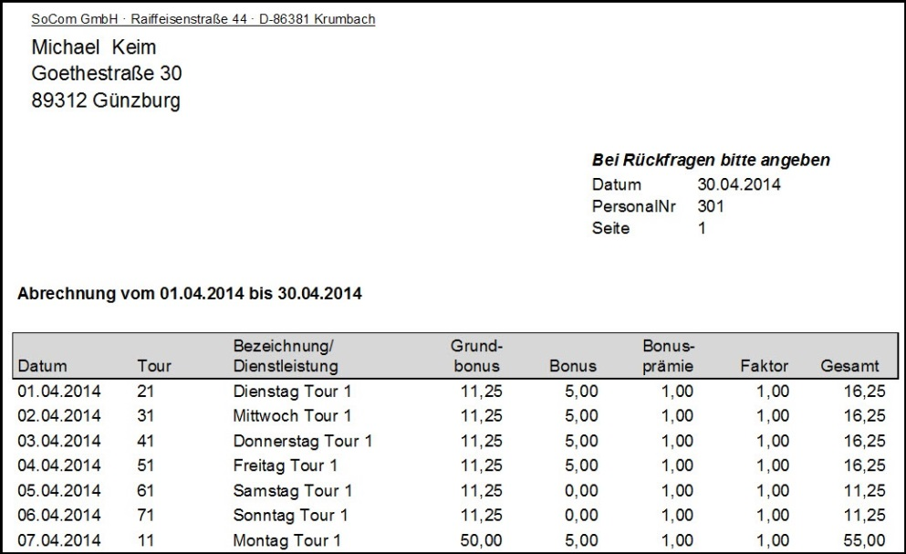
TIKOS Sjåførsevaluering
Sjåførsevaluering
Utleveringssted
Håndtere kontantbetalning
Reklamationshåndtering
Reparationshåndtering
Prishåndtering
Håndtere ubetalte fakturaer
Bankgiro
Statistikk
TUNES pekeskjerm registrering
Mobil datahåndtering
Internetportal
Nummergenerator
Produktionsvisning
Exportere programvare
TEKAS
TIKOS Offline
Når du bruker sjåførsevaluering kan et bonussystem utvikles stukturert på hvor
lønnsomme turer som går til kunden har vært. Gir et klart bilde for riktig bonus
betaling.

Slide 30
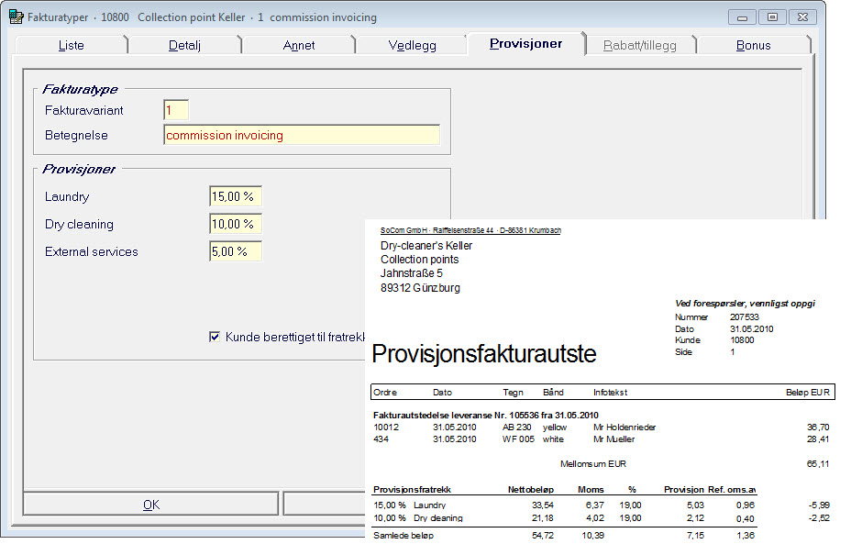
TIKOS Utleveringssted
Sjåførsevaluering
Utleveringssted
Håndtere kontantbetalning
Reklamationshåndtering
Reparationshåndtering
Prishåndtering
Håndtere ubetalte fakturaer
Bankgiro
Statistikk
TUNES pekeskjerm registrering
Mobil datahåndtering
Internetportal
Nummergenerator
Produktionsvisning
Exportere programvare
TEKAS
TIKOS Offline
Privat Klesvask fra ulike leveringspunkter eller innsamlingsruter kan håndteres via denne modulen der man også lager provisjons fakturaer..

Slide 31
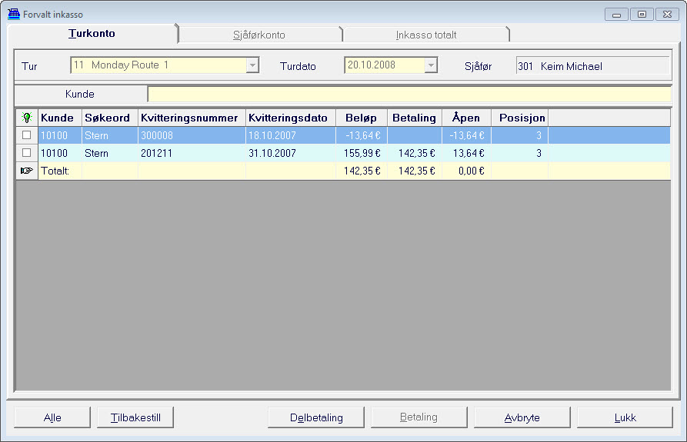
TIKOS Håndtere kontantbetalning
Sjåførsevaluering
Utleveringssted
Håndtere kontantbetalning
Reklamationshåndtering
Reparationshåndtering
Prishåndtering
Håndtere ubetalte fakturaer
Bankgiro
Statistikk
TUNES pekeskjerm registrering
Mobil datahåndtering
Internetportal
Nummergenerator
Produktionsvisning
Exportere programvare
TEKAS
TIKOS Offline
Alle fakturaer som skal betales i kontanter når føreren
leverer, håndteres enkelt og sikkert gjennom denne modulen.

Slide 32
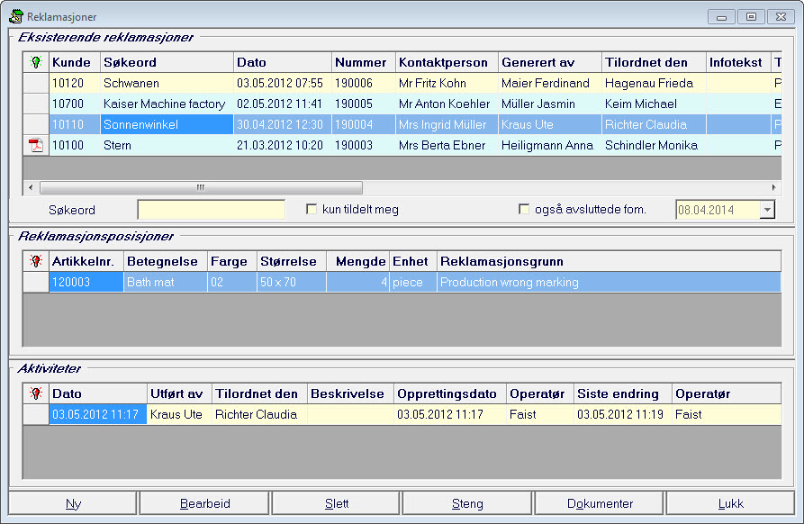
TIKOS Reklamationshåndtering
Sjåførsevaluering
Utleveringssted
Håndtere kontantbetalning
Reklamationshåndtering
Reparationshåndtering
Prishåndtering
Håndtere ubetalte fakturaer
Bankgiro
Statistikk
TUNES pekeskjerm registrering
Mobil datahåndtering
Internetportal
Nummergenerator
Produktionsvisning
Exportere programvare
TEKAS
TIKOS Offline
En skikkelig reklamasjons håndtering er svært viktig for å øke antall fornøyde kunder, og er også viktig for att vaskeprosessen kan optimaliseres gjennom ulike prosesser.

Slide 33
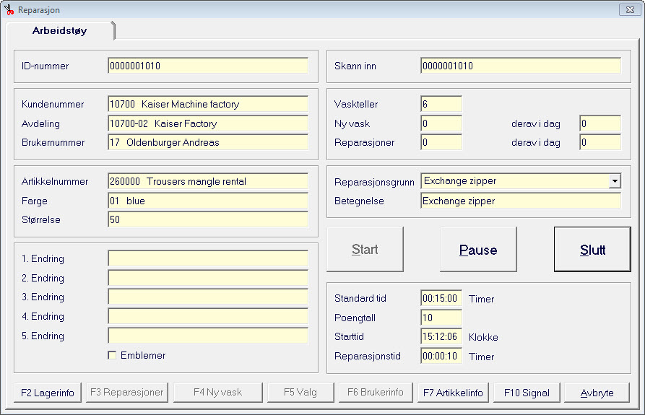
TIKOS Reparationshåndtering
Sjåførsevaluering
Utleveringssted
Håndtere kontantbetalning
Reklamationshåndtering
Reparationshåndtering
Prishåndtering
Håndtere ubetalte fakturaer
Bankgiro
Statistikk
TUNES pekeskjerm registrering
Mobil datahåndtering
Internetportal
Nummergenerator
Produktionsvisning
Exportere programvare
TEKAS
TIKOS Offline
Nødvendig tid for reparasjoner overvåkes, evalueres og faktureres basert på
forskjellige kriterier. Eks per minutt eller pr utført reparasjon.

Slide 34
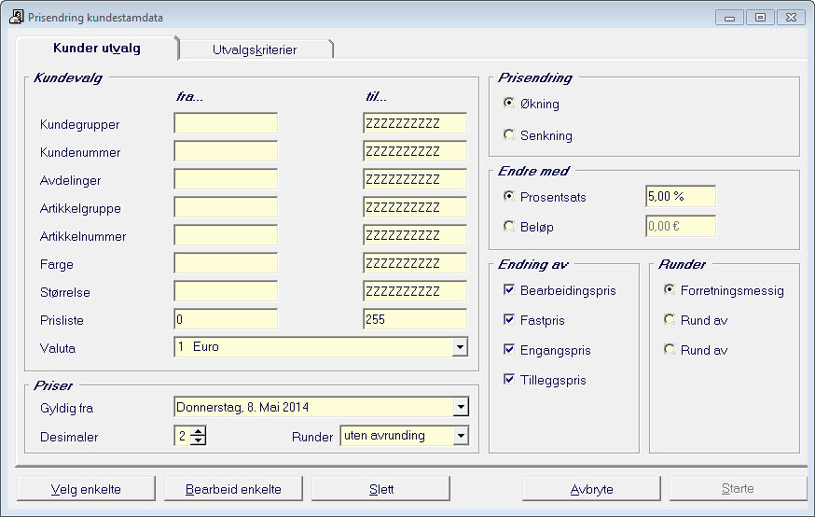
TIKOS Prishåndtering
Sjåførsevaluering
Utleveringssted
Håndtere kontantbetalning
Reklamationshåndtering
Reparationshåndtering
Prishåndtering
Håndtere ubetalte fakturaer
Bankgiro
Statistikk
TUNES pekeskjerm registrering
Mobil datahåndtering
Internetportal
Nummergenerator
Produktionsvisning
Exportere programvare
TEKAS
TIKOS Offline
Denne separate modulen gjør styring av kunde-, leverandørs-, og salgspriser enkel
og grei.
.

Slide 35
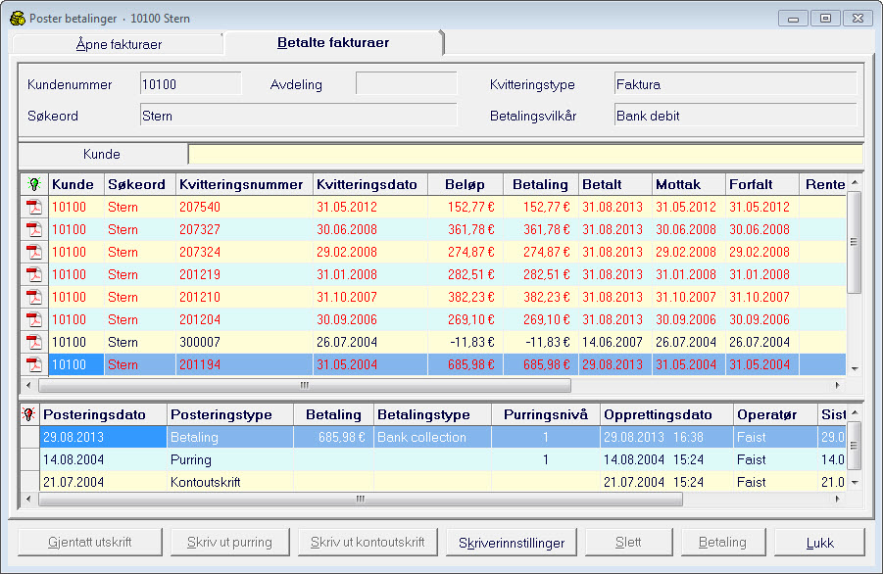
TIKOS Håndtere ubetalte fakturaer
Sjåførsevaluering
Utleveringssted
Håndtere kontantbetalning
Reklamationshåndtering
Reparationshåndtering
Prishåndtering
Håndtere ubetalte fakturaer
Bankgiro
Statistikk
TUNES pekeskjerm registrering
Mobil datahåndtering
Internetportal
Nummergenerator
Produktionsvisning
Exportere programvare
TEKAS
TIKOS Offline
Alle fakturaer kan både håndteres av et internt ubetalte fakturasystem og eksporteres til et eksternt regnskapsprogram.

Slide 36
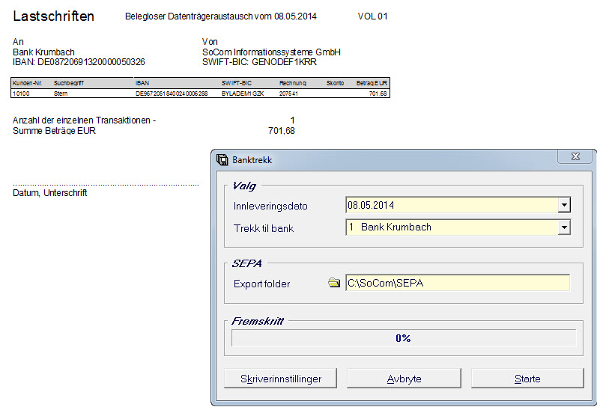
TIKOS Bankgiro
Sjåførsevaluering
Utleveringssted
Håndtere kontantbetalning
Reklamationshåndtering
Reparationshåndtering
Prishåndtering
Håndtere ubetalte fakturaer
Bankgiro
Statistikk
TUNES pekeskjerm registrering
Mobil datahåndtering
Internetportal
Nummergenerator
Produktionsvisning
Exportere programvare
TEKAS
TIKOS Offline
Når fakturaene er gjort, kan dataene eksporteres og brukes i bankenes autogiro system.

Slide 37
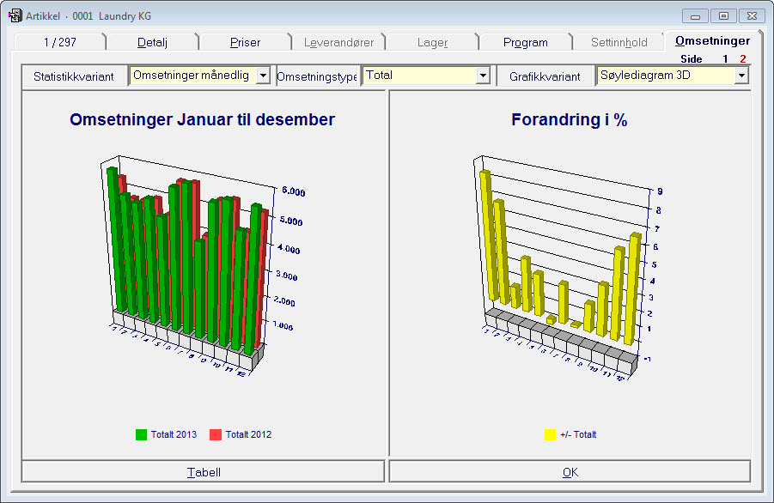
TIKOS Statistikk
Sjåførsevaluering
Utleveringssted
Håndtere kontantbetalning
Reklamationshåndtering
Reparationshåndtering
Prishåndtering
Håndtere ubetalte fakturaer
Bankgiro
Statistikk
TUNES pekeskjerm registrering
Mobil datahåndtering
Internetportal
Nummergenerator
Produktionsvisning
Exportere programvare
TEKAS
TIKOS Offline
En svært stor mengde data med mange forretnings beregninger kan lett nås.

Slide 38
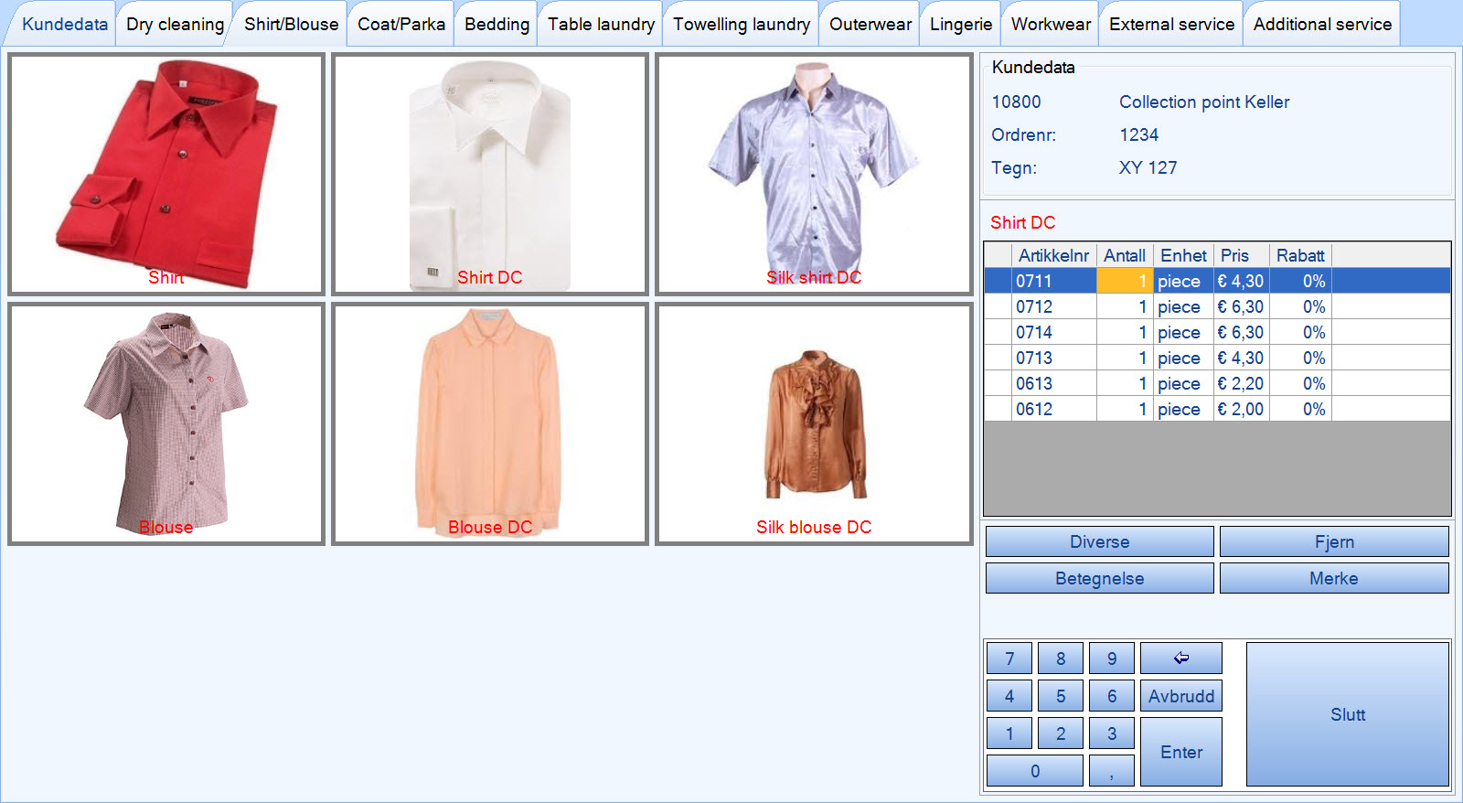
TUNES TUNES pekeskjerm registrering
Sjåførsevaluering
Utleveringssted
Håndtere kontantbetalning
Reklamationshåndtering
Reparationshåndtering
Prishåndtering
Håndtere ubetalte fakturaer
Bankgiro
Statistikk
TUNES pekeskjerm registrering
Mobil datahåndtering
Internetportal
Nummergenerator
Produktionsvisning
Exportere programvare
TEKAS
TIKOS Offline
TUNES Systemet gir rask og enkel registrering av vask-in bestillinger via berøringsskjermen.

Slide 39
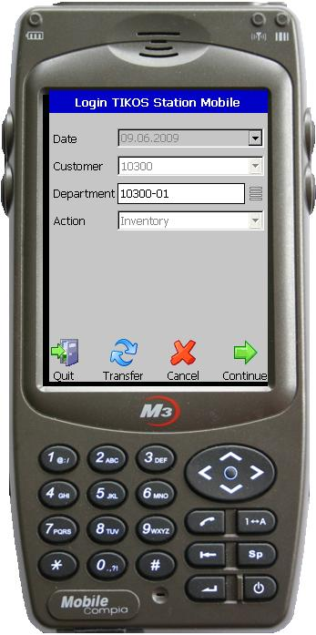
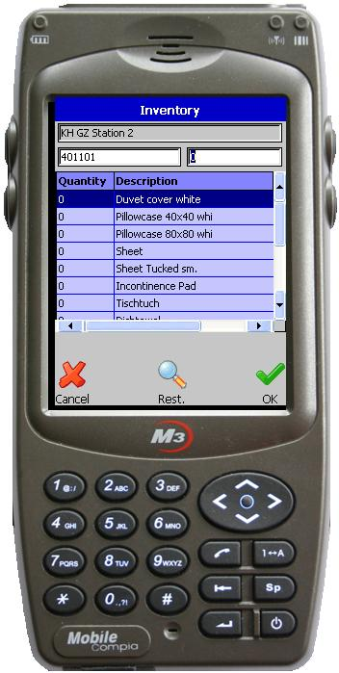
TIKOS Mobil datahåndtering
Sjåførsevaluering
Utleveringssted
Håndtere kontantbetalning
Reklamationshåndtering
Reparationshåndtering
Prishåndtering
Håndtere ubetalte fakturaer
Bankgiro
Statistikk
TUNES pekeskjerm registrering
Mobil datahåndtering
Internetportal
Nummergenerator
Produktionsvisning
Exportere programvare
TEKAS
TIKOS Offline
Mobile dataenheter kan brukes til lagerstyring, levering og ordrebehandling.

Slide 40
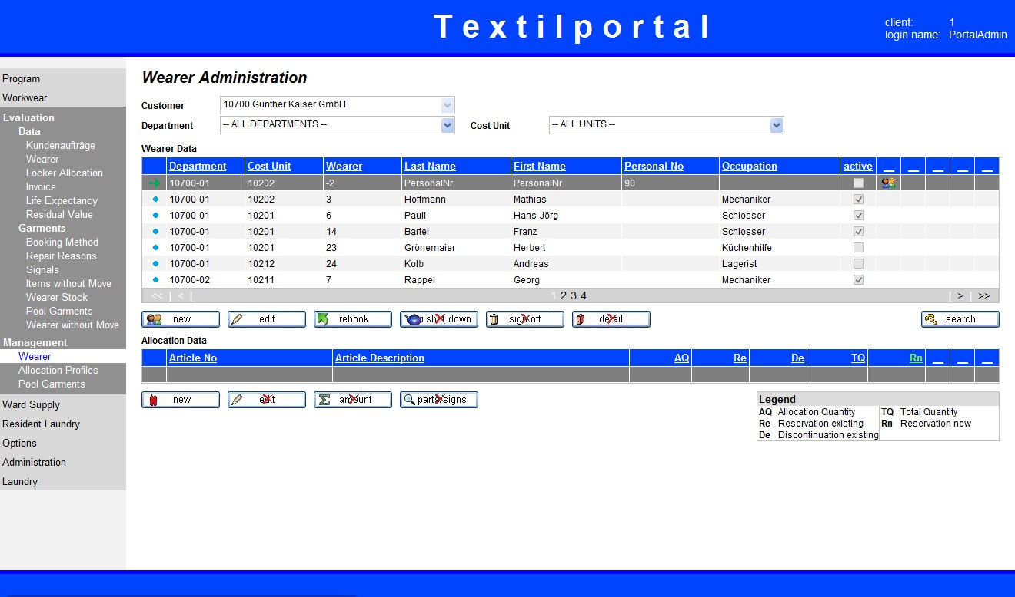
TIKOS Internetportal
Sjåførsevaluering
Utleveringssted
Håndtere kontantbetalning
Reklamationshåndtering
Reparationshåndtering
Prishåndtering
Håndtere ubetalte fakturaer
Bankgiro
Statistikk
TUNES pekeskjerm registrering
Mobil datahåndtering
Internetportal
Arbeidsklær
Beboertøy
Ordre
Nummergenerator
Produktionsvisning
Exportere programvare
TEKAS
TIKOS Offline
Kunder kan administrere sine brukere online. Endre og legge til. Her kan maler legges opp for hva og hvor mange plagg de forskjellige yrkesgruppene
skal ha hos kunden.

Slide 41
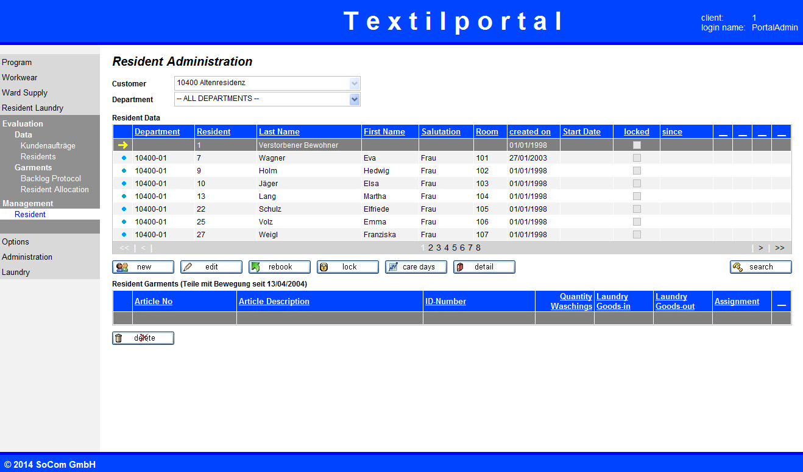
TIKOS Internetportal
Sjåførsevaluering
Utleveringssted
Håndtere kontantbetalning
Reklamationshåndtering
Reparationshåndtering
Prishåndtering
Håndtere ubetalte fakturaer
Bankgiro
Statistikk
TUNES pekeskjerm registrering
Mobil datahåndtering Internetportal
Arbeidsklær
Beboertøy
Ordre
Nummergenerator
Produktionsvisning
Exportere programvare
TEKAS
TIKOS Offline
Kunder kan administrere kundeeid beboertøy på nettet.

Slide 42
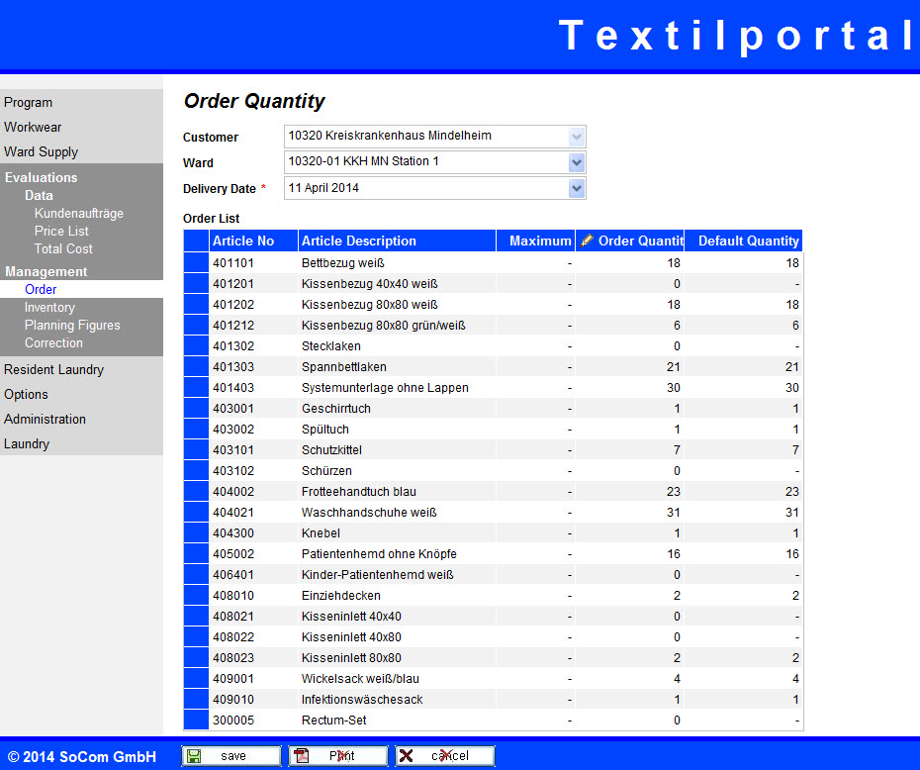
TIKOS Internetportal
Sjåførsevaluering
Utleveringssted
Håndtere kontantbetalning
Reklamationshåndtering
Reparationshåndtering
Prishåndtering
Håndtere ubetalte fakturaer
Bankgiro
Statistikk
TUNES pekeskjerm registrering
Mobil datahåndtering Internetportal
Arbeidsklær
Beboertøy
Ordre
Nummergenerator
Produktionsvisning
Exportere programvare
TEKAS
TIKOS Offline
Hoteller, restauranter, sykehus kan bestille sine tekstiler via portalen.

Slide 43
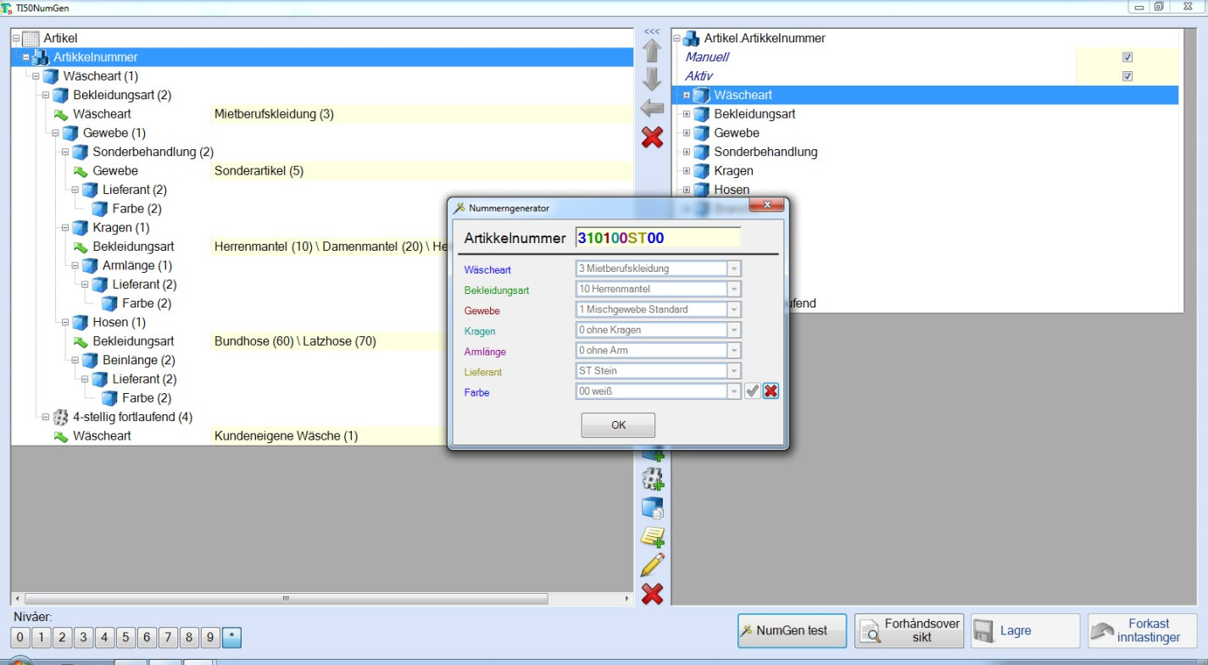
TIKOS Nummergenerator
Sjåførsevaluering
Utleveringssted
Håndtere kontantbetalning
Reklamationshåndtering
Reparationshåndtering
Prishåndtering
Håndtere ubetalte fakturaer
Bankgiro
Statistikk
TUNES pekeskjerm registrering
Mobil datahåndtering Internetportal
Nummergenerator
Produktionsvisning
Exportere programvare
TEKAS
TIKOS Offline
Nummergenerator er en enkel måte å automatisk generere kode for artikler, kunder, leverandører etter en forhåndsdefinert tidsplan.

Slide 44
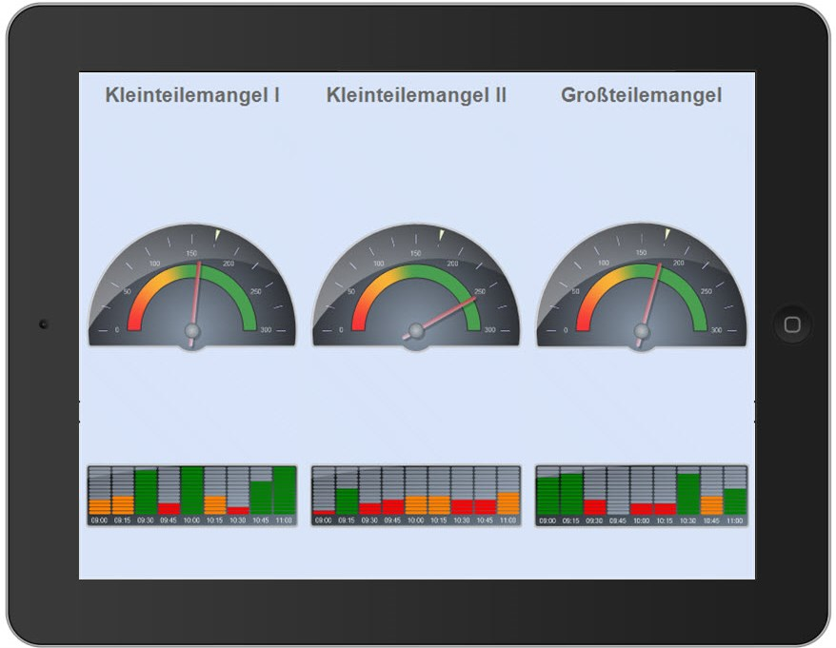
TIKOS Produktionsvisning
Sjåførsevaluering
Utleveringssted
Håndtere kontantbetalning
Reklamationshåndtering
Reparationshåndtering
Prishåndtering
Håndtere ubetalte fakturaer
Bankgiro
Statistikk
TUNES pekeskjerm registrering
Mobil datahåndtering Internetportal
Nummergenerator
Produktionsvisning
Exportere programvare
TEKAS
TIKOS Offline
Ulike medier som en smart telefon, surfebrett kan vise hvordan ansatte og maskiner gjør jobben sin. Bare å finne ut hvilke verdier som skal oppnås.

Slide 45
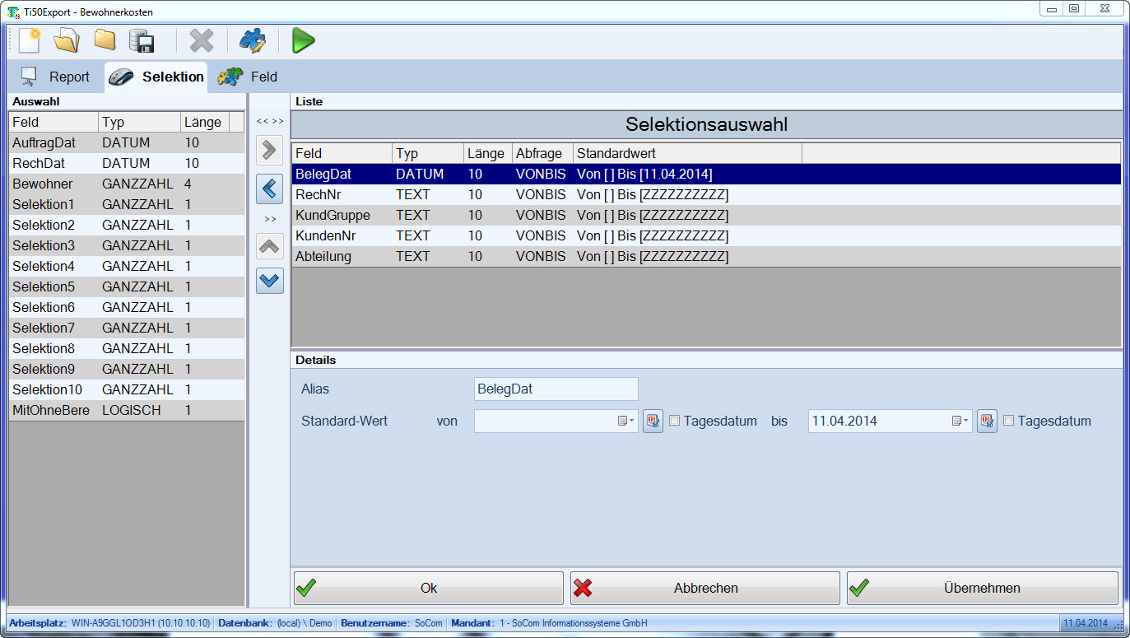
TIKOS Exportere programvare
Sjåførsevaluering
Utleveringssted
Håndtere kontantbetalning
Reklamationshåndtering
Reparationshåndtering
Prishåndtering
Håndtere ubetalte fakturaer
Bankgiro
Statistikk
TUNES pekeskjerm registrering
Mobil datahåndtering Internetportal
Nummergenerator
Produktionsvisning
Exportere programvare
TEKAS
TIKOS Offline
Denne modulen eksporterer data til andre programmer i en forhåndsbestemt format.

Slide 46
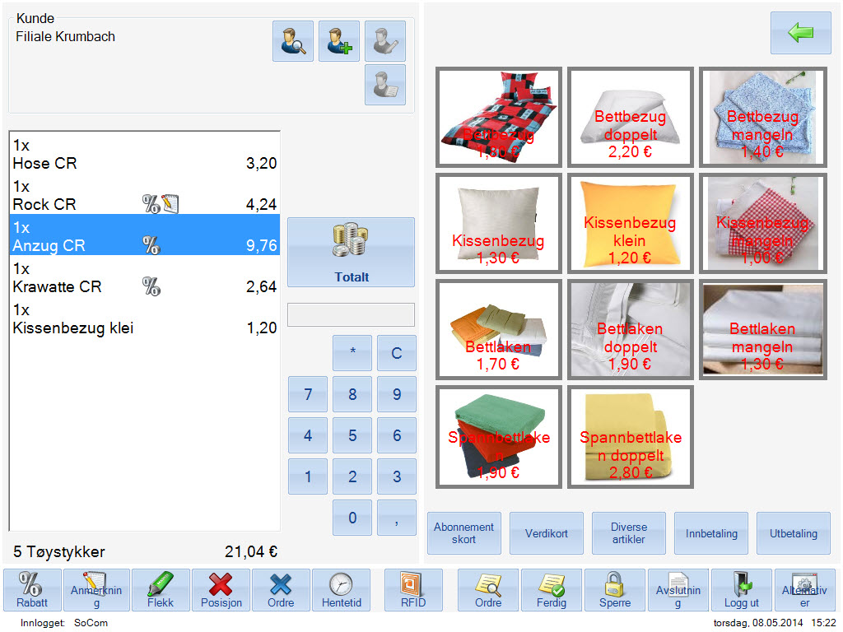
TEKAS System for renserier
Sjåførsevaluering
Utleveringssted
Håndtere kontantbetalning
Reklamationshåndtering
Reparationshåndtering
Prishåndtering
Håndtere ubetalte fakturaer
Bankgiro
Statistikk
TUNES pekeskjerm registrering
Mobil datahåndtering Internetportal
Nummergenerator
Produktionsvisning
Exportere programvare
TEKAS
TIKOS Offline
Kasseregister for renserier med sms, post funksjoner. Kundekort for faste kunder, etc..

Slide 47
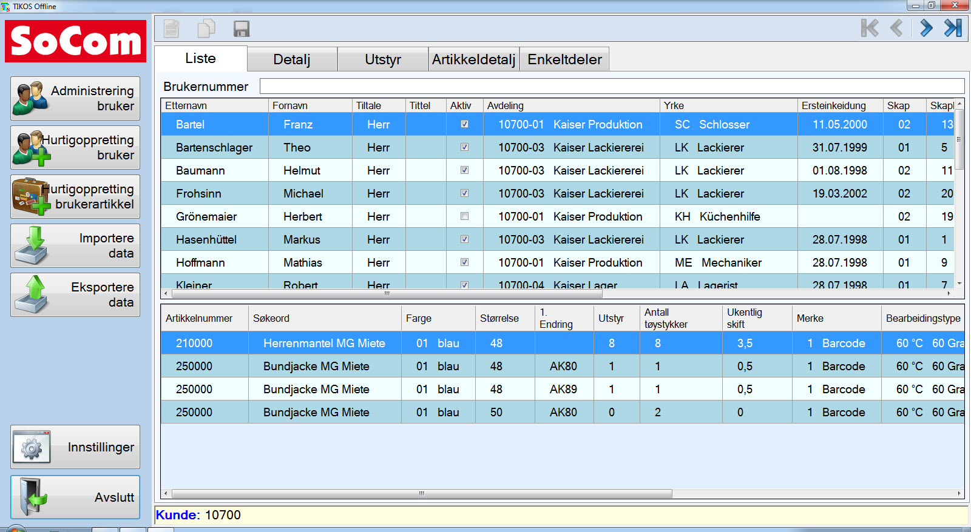
TIKOS Offline
Sjåførsevaluering
Utleveringssted
Håndtere kontantbetalning
Reklamationshåndtering
Reparationshåndtering
Prishåndtering
Håndtere ubetalte fakturaer
Bankgiro
Statistikk
TUNES pekeskjerm registrering
Mobil datahåndtering Internetportal
Nummergenerator
Produktionsvisning
Exportere programvare
TEKAS
TIKOS Offline
Anbefalte kundedata kan vises og redigeres på en bærbar PC eller et nettbrett på klienten uten å kreve en tilkobling. Endringene blir overført når f.eks selgeren overfører informasjon etter besøket.

Slide 48
Kontaktinformasjon
For mer informasjon om vår programvare TIKOS og dens moduler, vennligst se vår hjemmeside: www.socom.se
Takk for oppmerksomheten!
SoCom Scandinavia Telefon +46 (0) 70 – 33 11 910
Tormansbyn 5 E-mail anna.johansson@socom.se
666 91 Bengtsfors Web www.socom.se
Sverige

